Slide 1




Nanda Dwi Karisma
29/
01/
25.
PERFORMANCE COMPARISON
OF MACHINE LEARNING MODELS
FOR CLASSIFICATION : AN IRIS DATASET CASE STUDY
PORTOFOLIO

Slide 2


EXERCISE
“Create a simple machine learning (classification) program using a datasets that has already been provided by scikit-learn”
AVERY DAVIS
PORTOFOLIO

Slide 3








TOOLS
PORTOFOLIO

Slide 4
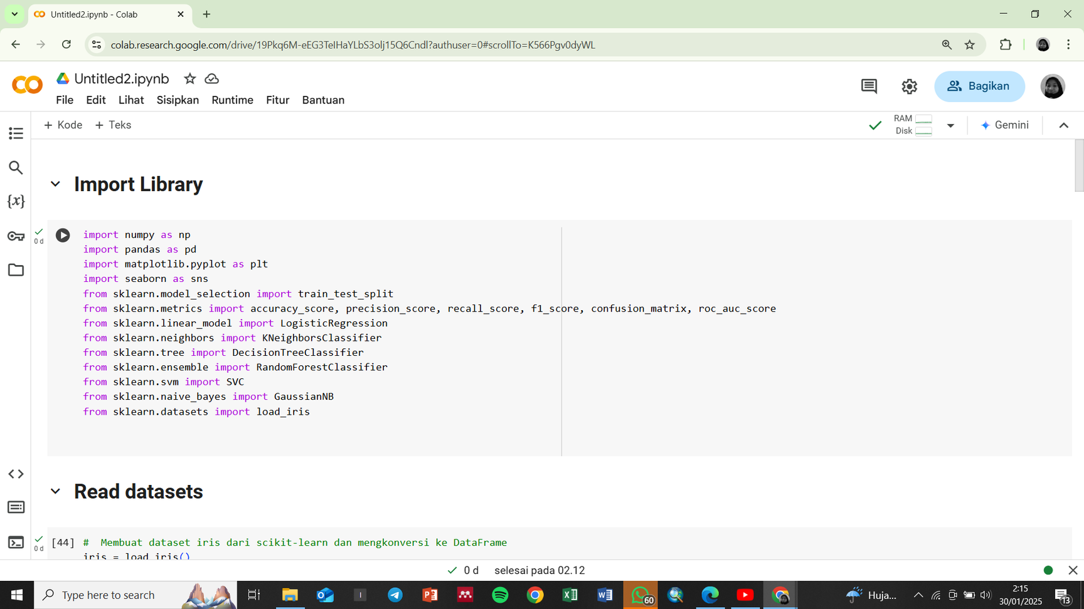

IMPORT LIBRARY
Import Library seperti pandas, numpy, matplotlib, seaborn, dan juga algoritma machine learning yang akan dibandingkan.
pada model ini digunakan 6 algoritma machine learning yaitu:
logistic Regression
Decision Tree
Random Forest
SVM
KNN
Naive Bayes
hal ini dilakukan untuk melihat model klasifikasi yang paling sesuai dengan iris dataset.
AVERY DAVIS
PORTOFOLIO

Slide 5


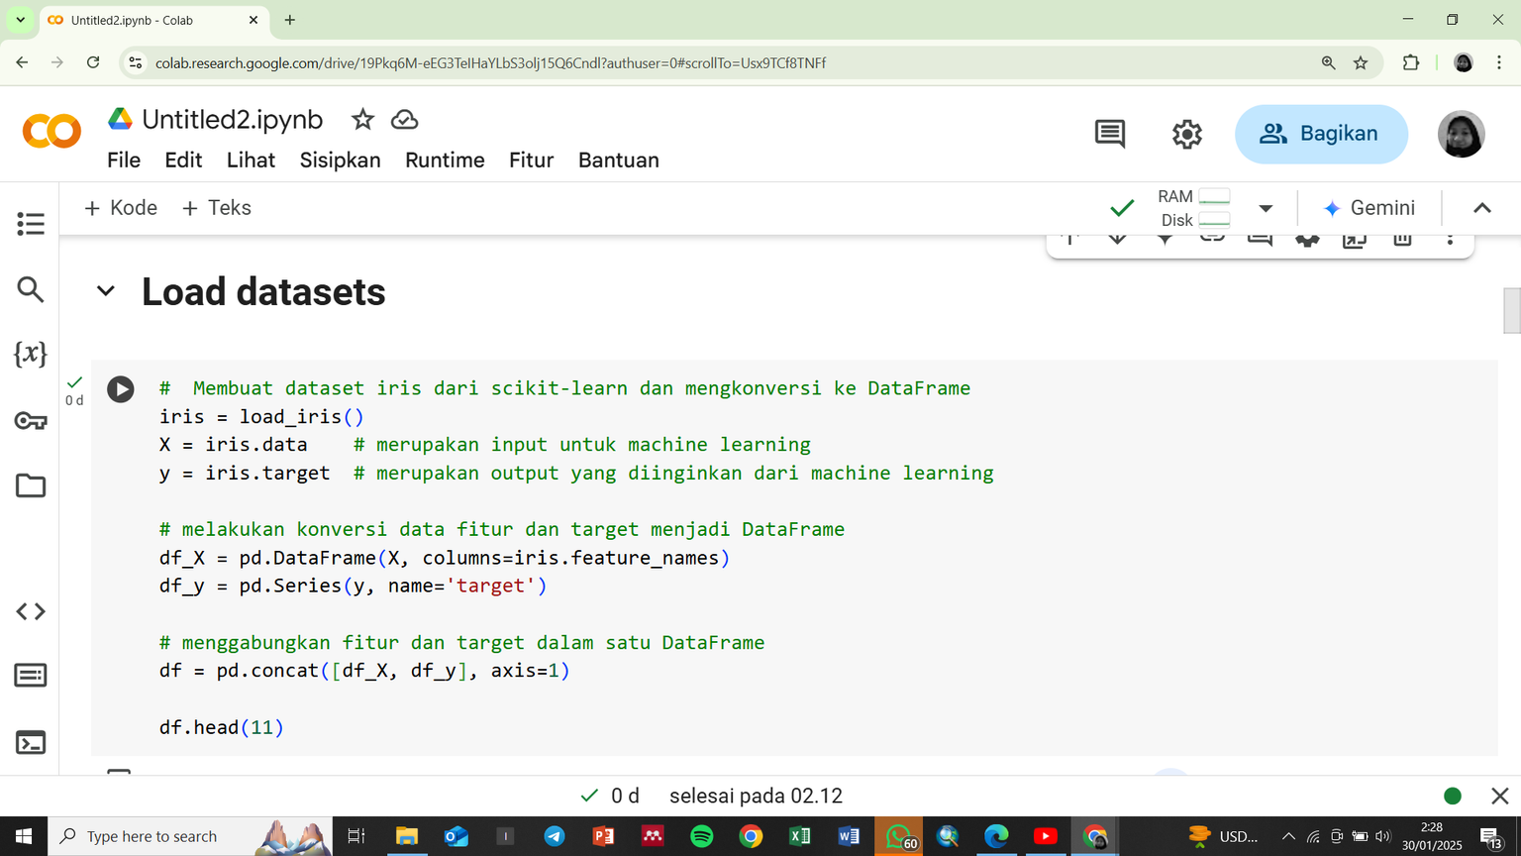
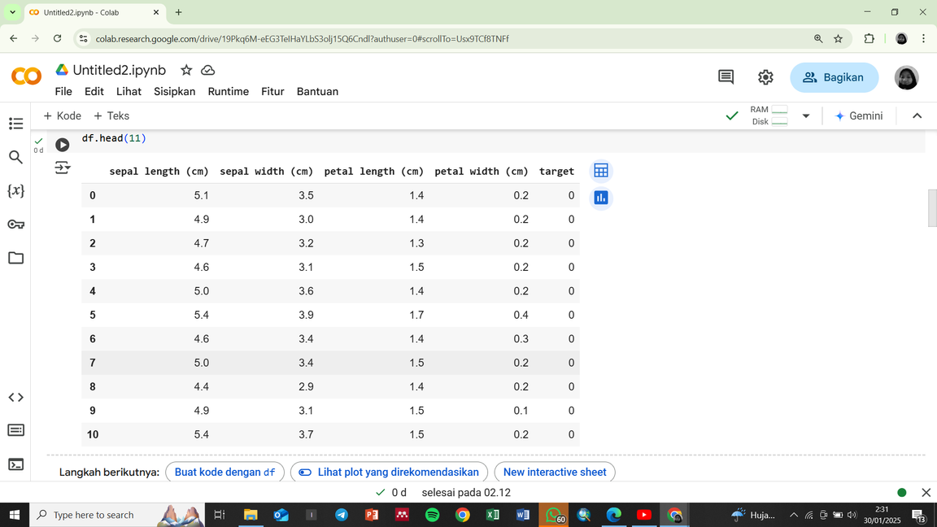

LOAD DATASETS
Load dataset digunakan untuk mengipor data yang akan digunakan untuk analisis.
pada percobaan ini menggunakan Load datasets dari scikit-learn.
AVERY DAVIS
Hasil konversi data “fitur” dan “target” dalam bentuk DataFrame
PORTOFOLIO

Slide 6

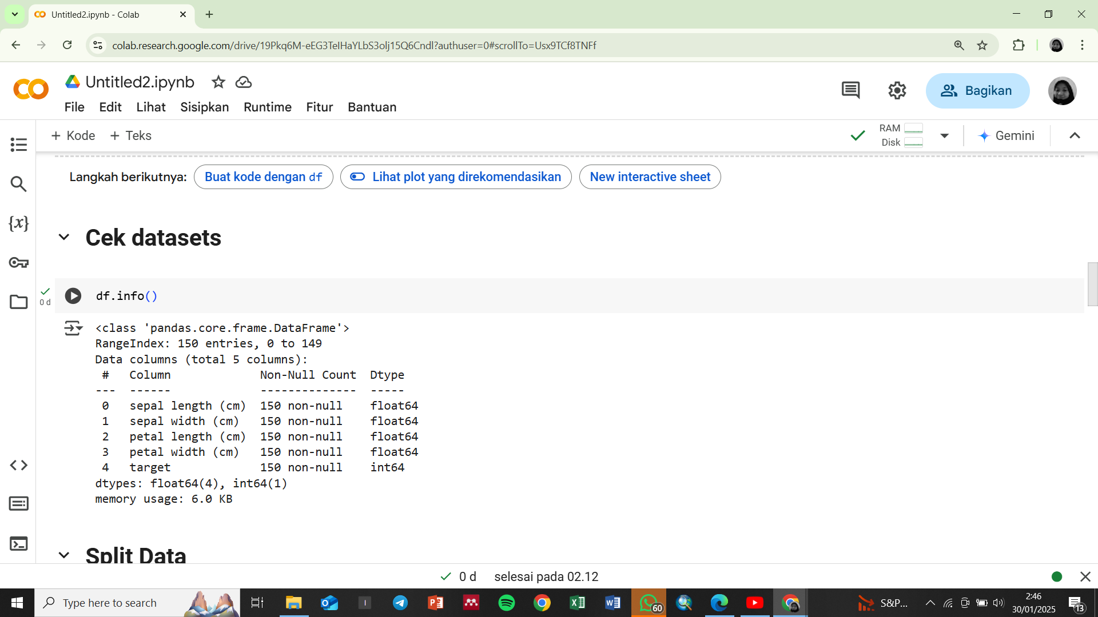


CEK DATASETS
df.info() digunakan untuk mengecek struktur dataset yang sudah di load ke pandas DataFrame.
df.info() memberikan informasi terkait:
jumlah baris dan kolos
tipe data
missing value
cek ukuran datasets
AVERY DAVIS
PORTOFOLIO

Slide 7
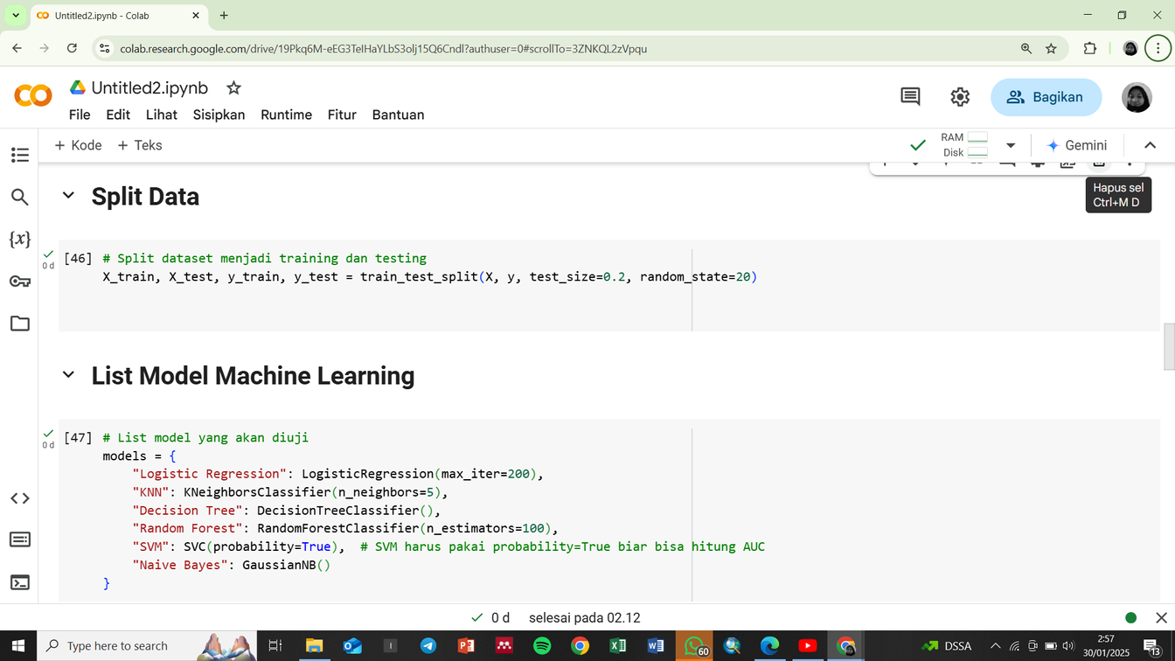


SPLIT DATA & LIST MODEL MACHINE LEARNING
Split Data
Split data dilakukan untuk memisahkan dataset menjadi 2 bagian. hal ini agar model dapat di train dan di uji pada data testing yang belum pernah dilihat.
List Model Machine Learning
List model digunakan untuk menguji beberapa algoritma sekaligus yang selanjutnya dibandingkan mana yang paling akurat.
AVERY DAVIS
PORTOFOLIO

Slide 8

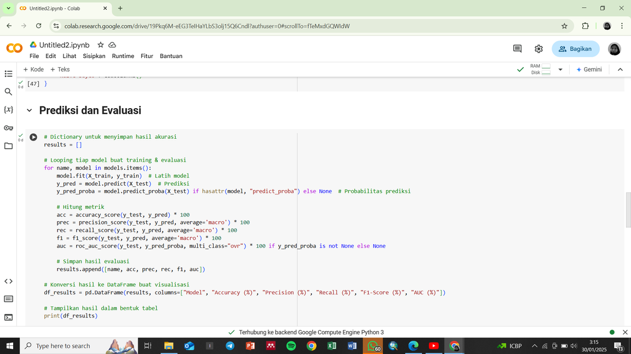
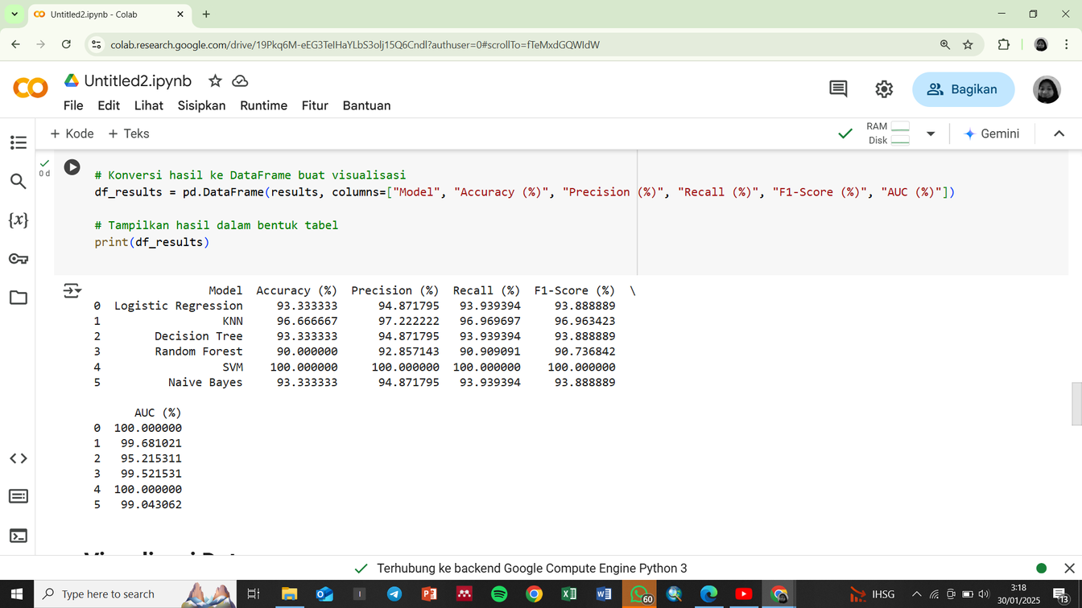
PREDIKSI DAN AKURASI
01
02
1️⃣ Accuracy → Untuk mengetahui seberapa banyak prediksi yang benar dari keseluruhan data.
2️⃣ Precision → Untuk mengetahui seberapa banyak prediksi positif yang benar dari semua yang diprediksi positif.
3️⃣ Recall (Sensitivity) → Seberapa banyak data positif yang berhasil diprediksi dengan benar.
4️⃣ F1-Score → Rata-rata harmonik dari precision dan recall (berguna kalau dataset nggak seimbang).
5️⃣ Confusion Matrix → Lihat detail jumlah prediksi benar & salah dalam tiap kelas.
6️⃣ ROC Curve & AUC Score → Menilai trade-off antara true positive rate dan false positive rate.
AVERY DAVIS
PORTOFOLIO

Slide 9

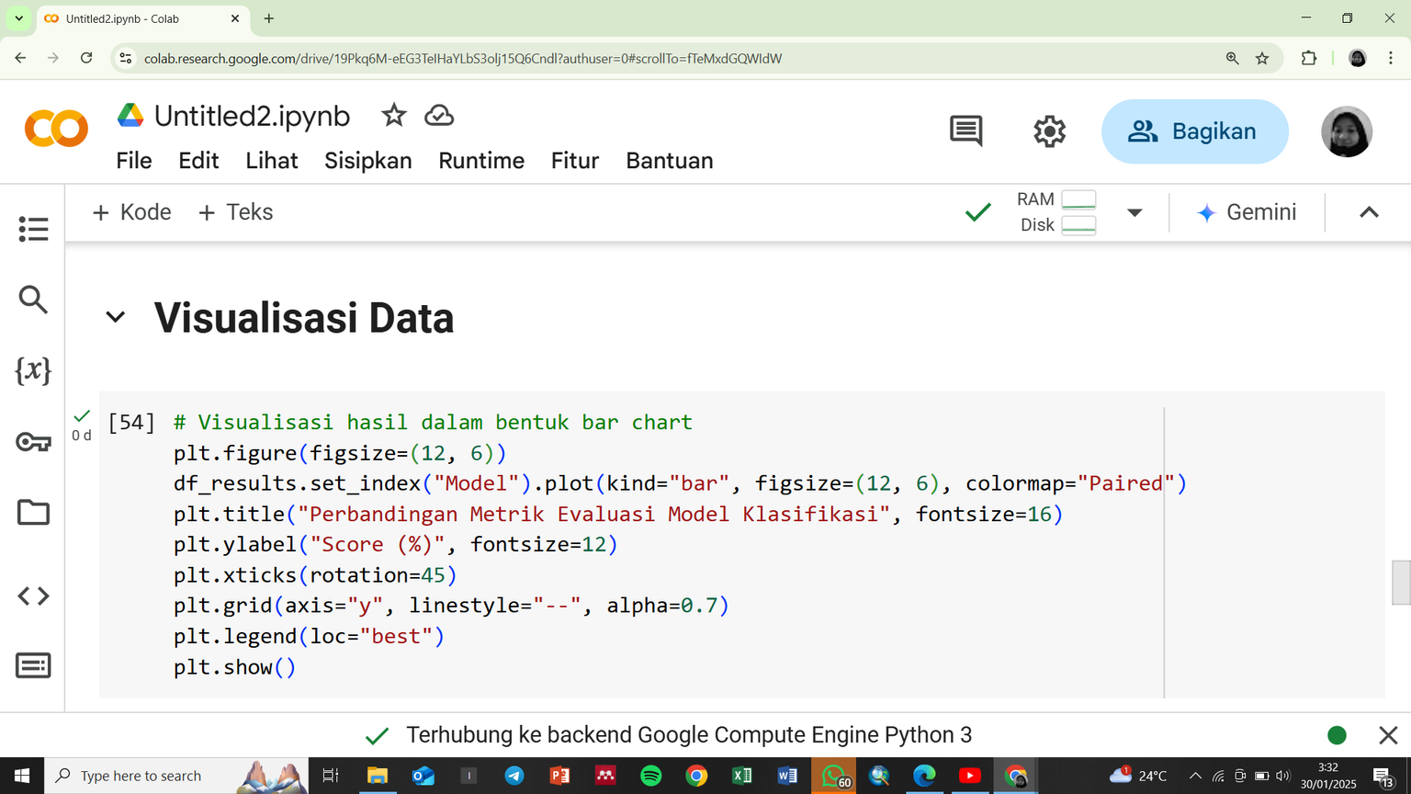
VISUALISASI DATA
01
Visualisasi data untuk memahami pola, tren, dan hubungan dalam dataset.
pada percobaan ini, data di visualisasikan menggunakan Bar chart (diagram batang). hal ini dikarenakan untuk melihat perbandingan akurasi model machine learning.
AVERY DAVIS
PORTOFOLIO

Slide 10
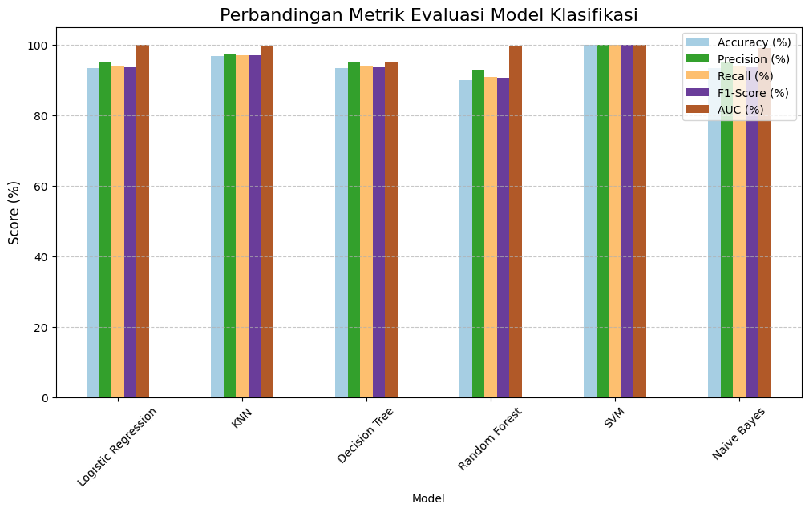

VISUALISASI DATA
Berdasarkan hasil perbandingan model machine learning untuk proses klasifikasi pada datasets bunga iris, dapat disimpulkan bawa model SVM dan Naive Bayes memiliki score tingkat akurasi, presisi, recall, F1-score dan AUC paling tinggi dibandingkan model lainnya.
AVERY DAVIS
PORTOFOLIO

Slide 11


THANK
YOU!
Nanda Dwi Karisma
@augaliacck
29/01/25.

